Slide 1
Контент-маркетинг
Зміст - це король

Slide 2
… але
Source and more great quotes: http://www.slideshare.net/NewsCred/quotes-about-content-marketing

Slide 3
Контур
Що таке контент-маркетинг?
Яка мета контент-маркетингу?
Звичайні способи публікації контенту
Про що ти збираєшся вести блог?
ХакиДеякі корисні інструменти

Slide 4
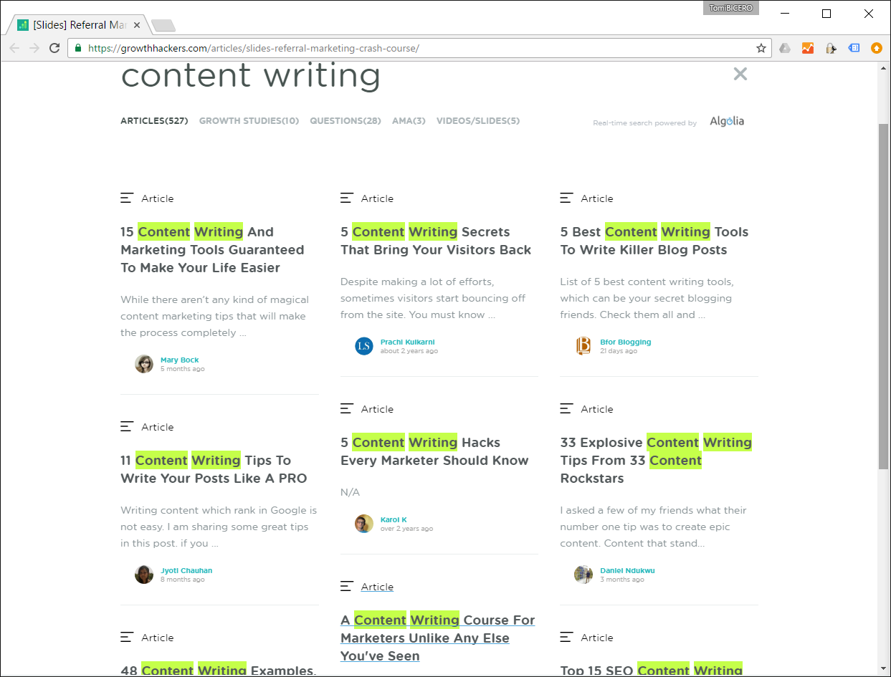
Що таке контент-маркетинг?
Контент-маркетинг — це стратегічний маркетинговий підхід, зосереджений на створенні та розповсюдженні цінного, релевантного та постійного контенту для залучення й утримання чітко визначеної аудиторії — і, зрештою, для стимулювання прибуткових дій клієнтів.
Source: http://contentmarketinginstitute.com/what-is-content-marketing/

Slide 5
Яка мета написання контенту?
Метою написання контенту є:
зарекомендувати себе як надійну компанію/особу з досвідом у своїй галузі,
навчати (або розважати) потенційних клієнтів.
Пишіть чудовий вміст
Більше читачів
Більше клієнтів
Більше довіри

Slide 6
Контент-маркетинг не є новим
https://youtu.be/9OHgMMpGLzk

Slide 7
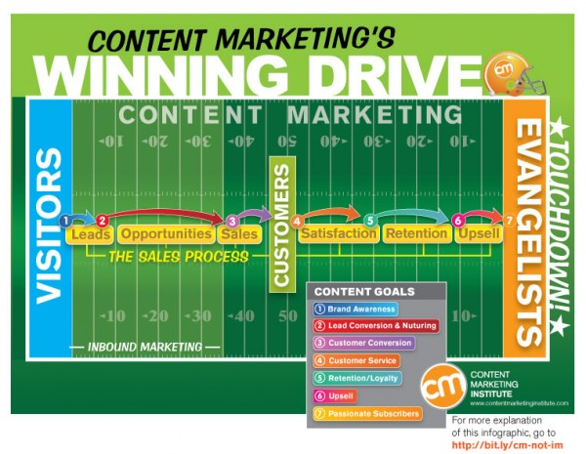
Чудовий вміст перетворює відвідувачів на євангелістів…
… звичайно, якщо у вас є чудовий продукт/послуга.
Source: http://contentmarketinginstitute.com/what-is-content-marketing/

Slide 8
Якісний контент є основою маркетингу
Маркетинг у соціальних мережах. Стратегія контент-маркетингу передує вашій стратегії в соціальних мережах.
SEO: пошукові системи винагороджують компанії, які публікують якісний послідовний контент.
PR. Успішні PR-стратегії стосуються проблем, які цікавлять читачів, а не їхній бізнес.
PPC: Щоб PPC* працював, вам потрібен чудовий вміст.Вхідний маркетинг: вміст є ключовим фактором залучення вхідного трафіку та потенційних клієнтів.
Стратегія контенту . Стратегія контенту є частиною більшості стратегій контент-маркетингу.
* Оплата за клік
Source: http://contentmarketinginstitute.com/what-is-content-marketing/

Slide 9
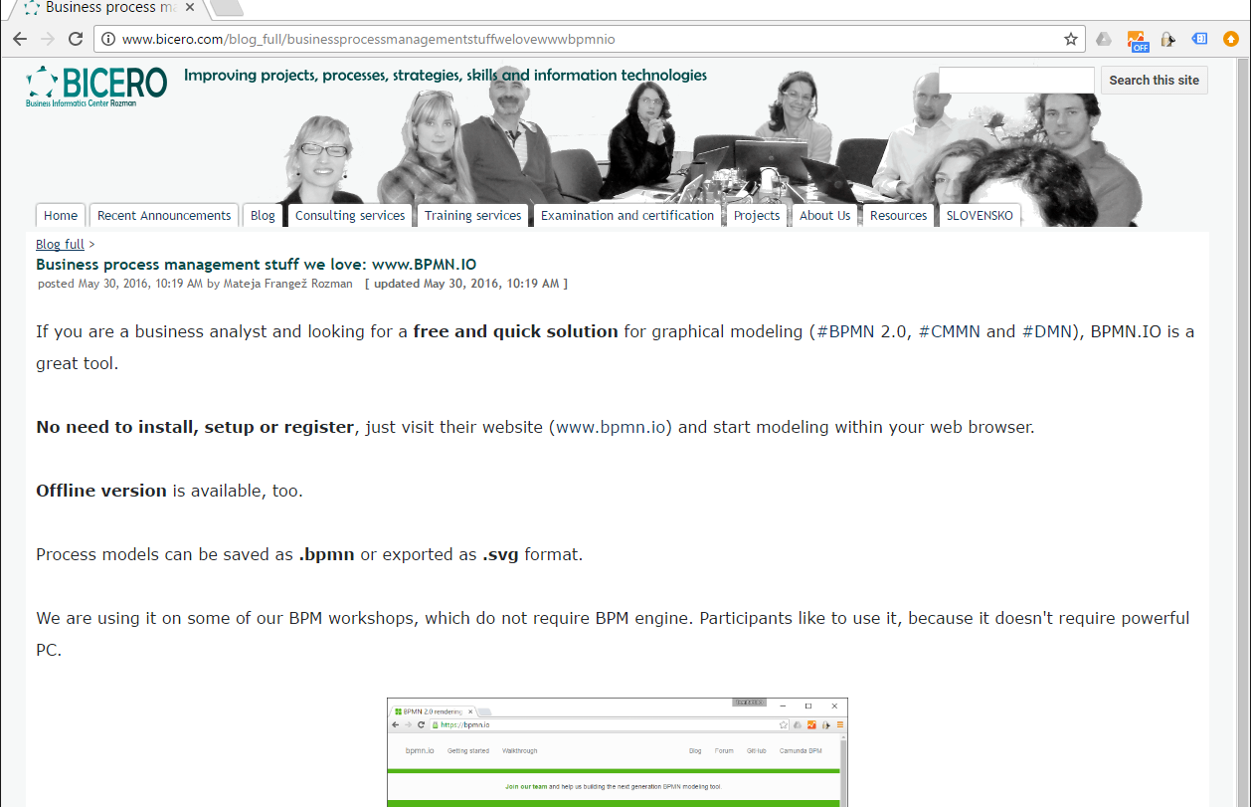
Звичайний спосіб публікації контенту
Опублікуйте його у своїй основній системі керування вмістом (веб-сторінка/блог/youtube/статті LinkedIn…).
Поділіться ним через соціальні мережі.

Slide 10
Платформи для ведення блогів/веб-сайтів
Source& more: http://makeawebsitehub.com/choose-right-blogging-platform/

Slide 11
Веб-сторінка
Ви можете зосередитися на вмісті з самого початку.
Швидкий старт: Wordpress, Wix, Google Sites, … є багато платформ для швидкого запуску вашого веб-сайту без використання HTML.
Швидкий прийом: зареєструйте власний домен і пов’яжіть його зі своїм сайтом вище. Це буде виглядати професійніше:
mysite.wordpress.com → mysite.com
Стара школа: Ваш власний веб-сайт у форматі HTML на спеціальному веб-сервері.
Найдосконаліший: ваша власна розроблена динамічна веб-програма.

Slide 12
Статті LinkedIn
Плюси:
Підходить для коротких статей про бізнес
Тісно інтегрований у ваш профіль LinkedIn
Аналітика
B2B спільнота
Мінуси:
Обмежені можливості редагування
Блокування платформи

Slide 13
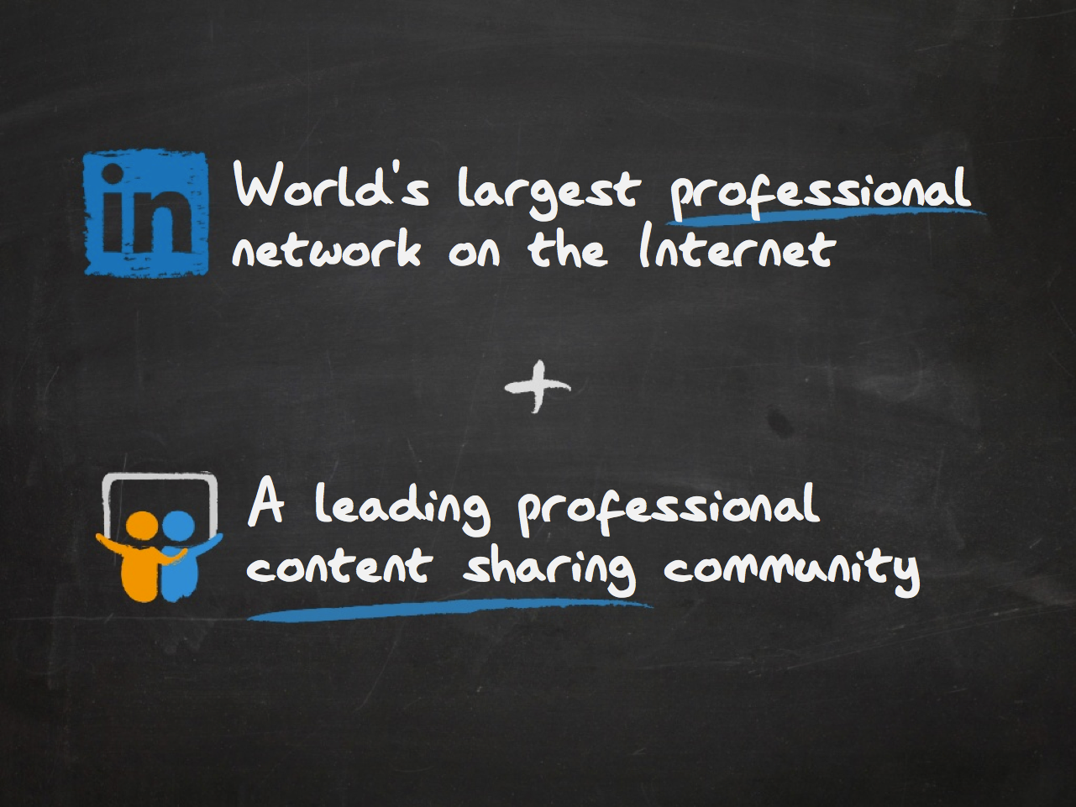
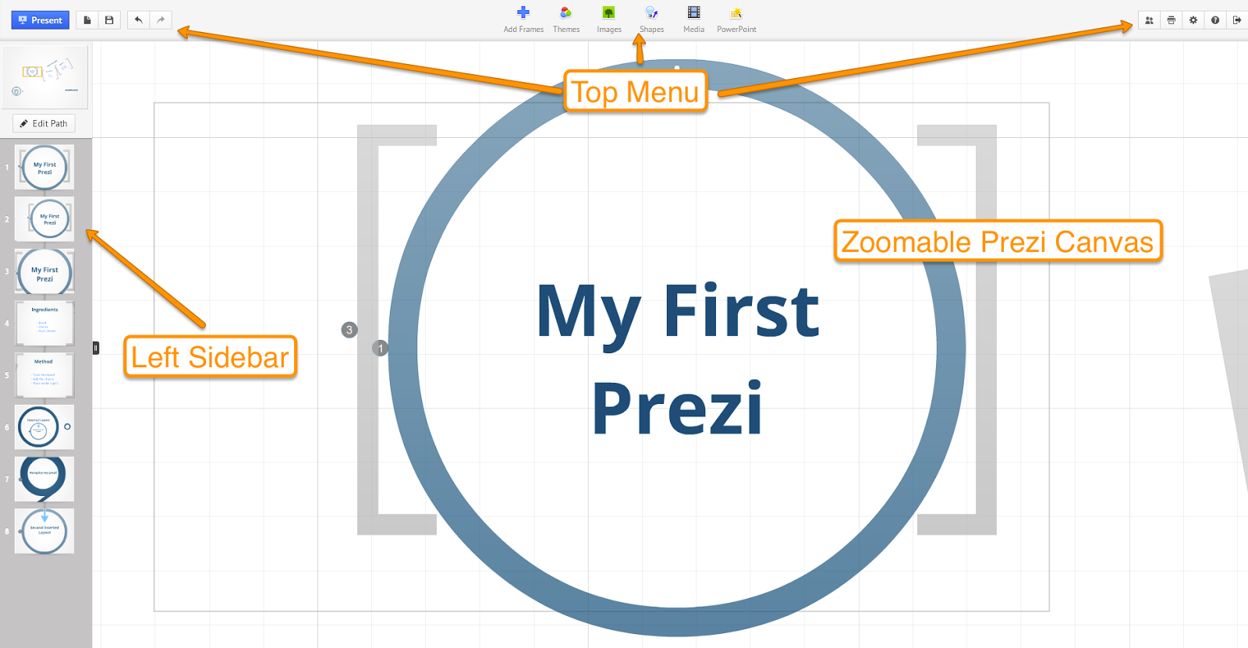
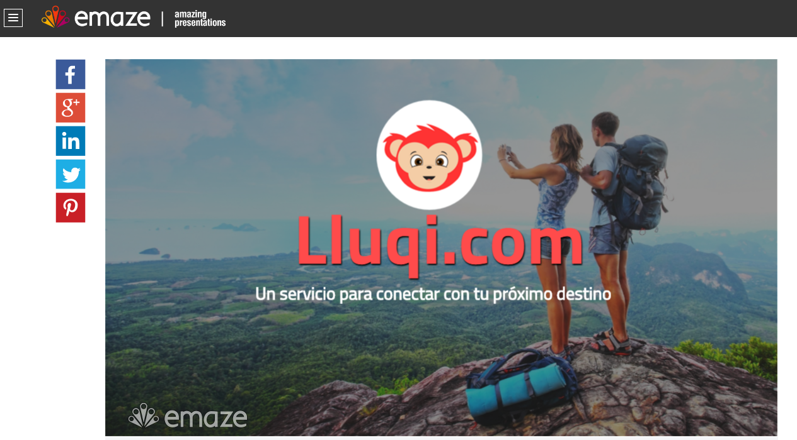
Платформи для публікації презентацій
Prezi
SlideShare
Emaze
Google Presentations

Slide 14
Інфографіка
Інфографіка – чудовий спосіб показати короткий, легкозасвоюваний вміст.
← Дивіться повну інфографіку хакерства зростання тут:https://www.entrepreneur.com/article/277157

Slide 15
відео
Відео є чудовим і ефективним каналом, але водночас найдорожчим і не може їх оновлювати.
Він ідеально підходить для розповідання історій.
Ним легко поділитися.
Люди будуть споживати все більше відеоконтенту.
Це може переконати людей щось купити.
Подивіться відео. Ви б купили його?
Video source: https://www.facebook.com/bernhard.manufaktura/videos/1059799364037825/?video_source=pages_finch_trailer
Source: https://retargeting.biz/blog/the-future-is-video-content

Slide 16
Про що ти збираєшся вести блог?
Лістикові
Інструкції
Політика
Бекон
рецепти
Посібники для початківців
Остаточні путівники
Часті запитання
Інтерв’ю
Особисті історії
Благодійність та активність
Особливості людей
Відгуки про товар
Це список (коротка стаття зі списком елементів)
Source:N. Patel, https://www.quicksprout.com/2016/08/31/top-35-blogging-ideas-that-are-guaranteed-to-be-popular/

Slide 17
Про що ти збираєшся вести блог?
Джерела новин
Гіфки та меми
Міф-розвінчання
Віртуальна реальність
Інтернет речей
Автоматизація
Інструкції з усунення несправностей
Конкурси
Порада
Поради щодо продуктивності
Подорожі
Історія
Смішні історії
Батьківські поради
Source:N. Patel, https://www.quicksprout.com/2016/08/31/top-35-blogging-ideas-that-are-guaranteed-to-be-popular/

Slide 18
Про що ти збираєшся вести блог?
Найближчі події
Зірки Інтернету
Техпідтримка
Ідеї ​​подарунків
Best-of Відповідайте читачам
Коротке завдання:Виберіть із цього списку тип вашої наступної публікації в блозі!
Source:N. Patel, https://www.quicksprout.com/2016/08/31/top-35-blogging-ideas-that-are-guaranteed-to-be-popular/

Slide 19
Одного разу...
Хак №1 у написанні контенту: оволодійте мистецтвом чудових перших речень
Прийом №2 написання контенту: навчіть себе писати короткі оповідання
Ви повинні це заробити, навчитися і практикувати.

Slide 20
Хік №1: чудові перші речення
Підвищення інтересу/допитливості: «Коли Г’ю був у п’ятому класі, його клас пішов на екскурсію до ефіопської бійні».
Запитання: «Якщо б я міг показати вам спосіб скоротити витрати на медичне страхування на 40% -- і при цьому отримати високоякісне лікування… чи було б вам цікаво?»
Direct: «Ось що говорять експерти: ……. »
Взаємовідносини: «Якщо ви такі, як я, перш ніж прийняти важливе рішення, переконайтеся, що у вас є всі факти …….”
Source: http://www.businessknowhow.com/directmail/salesletters/leadin.htm
http://www.mobiloitte.com/blog/content-writing-course/?utm_campaign=Submission&utm_medium=Community&utm_source=GrowthHackers.com

Slide 21
Хік №1: чудові перші речення
Ще 48 чудових новинок: http://www.targetmarketingmag.com/article/48-idea-starters-direct-mail-letter-email-openers/all/

Slide 22
Прийом №2: навчіть себе писати оповідання
Як почати?
Прийом №3: Все, що вам потрібно зробити, це написати одне правдиве речення (абзац). Напишіть найправдивіше речення, яке ви знаєте.
«Можливо, ви створили успішний бізнес, який був зруйнований через чиюсь дурну помилку. Можливо, ви намагалися зберегти свій шлюб чи стосунки на побаченнях, і вони все одно розпалися».
Source: http://www.mobiloitte.com/blog/content-writing-course/?utm_campaign=Submission&utm_medium=Community&utm_source=GrowthHackers.com

Slide 23
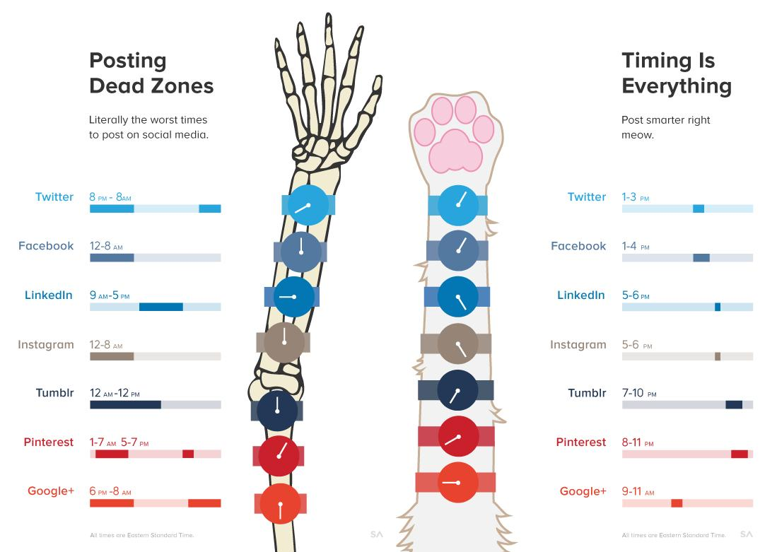
Час - це все (крім змісту)

Slide 24
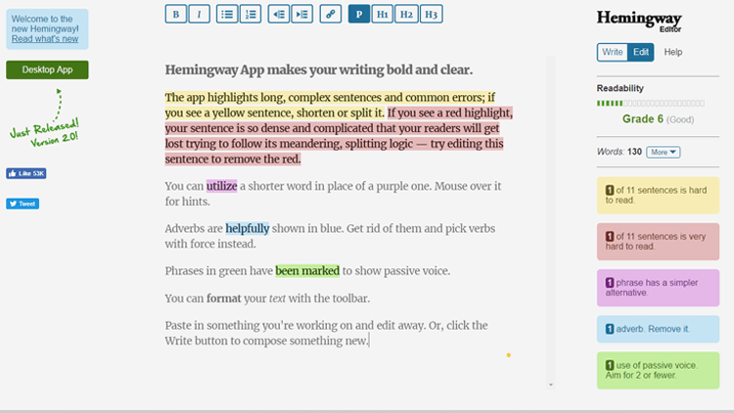
Інструменти для кращого написання
#1. Редактор Хемінгуея(для більш
читабельних текстів)
#2. Документи Google
(особливо для спільного редагування)
Source: https://www.bforblogging.com/content-writing-tools-to-write-a-blog-post

Slide 25
Інструменти для кращого написання
#3. Граматично(Так, є краща перевірка орфографії, ніж MsOffice)
Source: https://www.bforblogging.com/content-writing-tools-to-write-a-blog-post

Slide 26
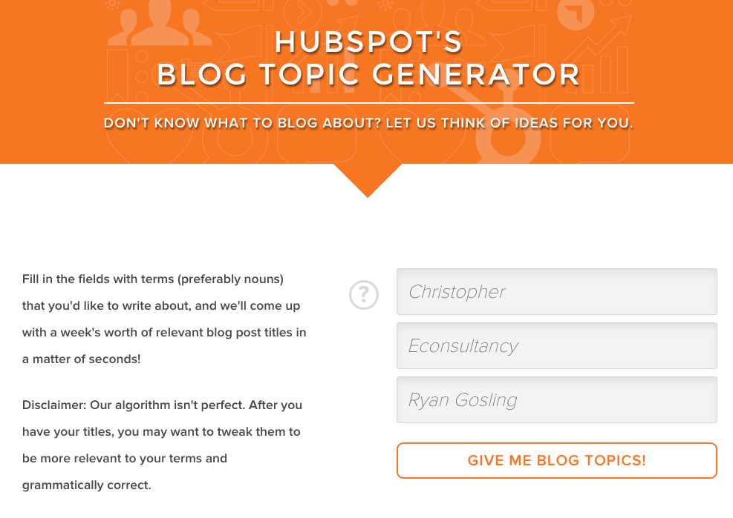
Інструменти для кращого написання
Ще 17 інструментів для генерації ідей:https://econsultancy.com/blog/66187-17-fantastically-useful-tools-for-content-writers-and-bloggers/
Приховане завдання: підіть і спробуйте деякі з них. Прямо зараз.
Source: https://econsultancy.com/blog/66187-17-fantastically-useful-tools-for-content-writers-and-bloggers/

Slide 27
Дуже серйозне останнє запитання
Як ви вважаєте, чи всі ваші підписники/вподобання/поширення у FB є реальними людьми?
Як ви вважаєте, чи всі ваші клацання Google AD здійснюють реальні особи?

